Slide 1
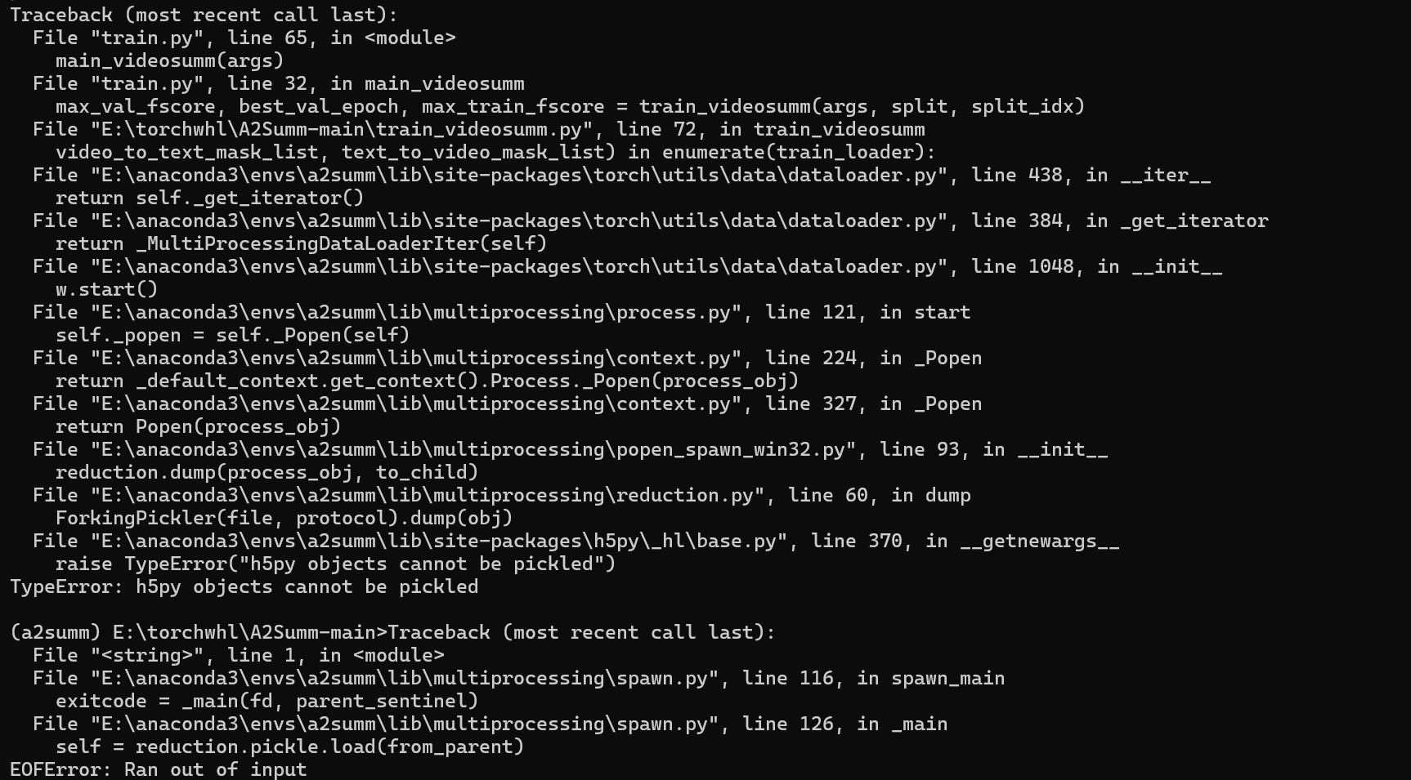

Slide 2
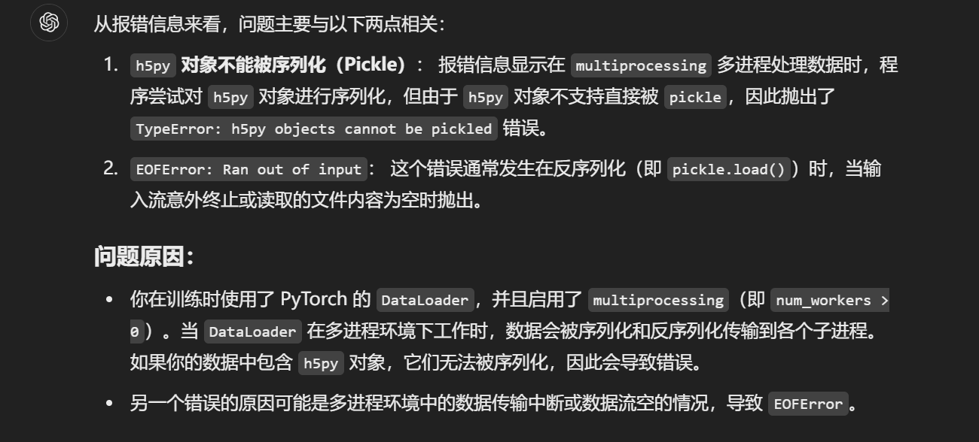

Slide 3
论文概述
本文提出了一种名为TAC-SUM的无监督视频摘要方法,通过引入时间上下文信息来提高摘要的连贯性和一致性。
TAC-SUM将输入视频划分为时间连续的片段,并利用聚类信息注入时间感知,从而生成最终的视频摘要。
实验结果表明,TAC-SUM在SumMe数据集上优于现有的无监督方法,并与最先进的监督方法相当。
方法概述
TAC-SUM包括四个主要模块:生成上下文嵌入、时间感知聚类、重要性评分和关键帧选择。
通过采样和预训练模型提取视频帧的视觉特征,形成上下文嵌入。
将上下文嵌入输入到时间感知聚类算法中,生成具有时间连贯性的视频片段。
根据片段的重要性和代表性,选择关键帧构建最终的视频摘要。
局限性和未来工作
TAC-SUM仍存在一些局限性,如依赖预训练模型和缺乏数据驱动的改进能力。
未来工作将关注集成可学习组件,以增强摘要过程并提高对不同视频领域的适应性。
这包括用可训练参数的深度神经网络替换当前的时间感知聚类算法,并探索数据驱动的重要性评分方法。
综上所述,TAC-SUM是一种创新的无监督视频摘要方法,通过引入时间上下文信息提高了摘要的质量。未来的研究方向将致力于进一步提升该方法的性能和适应性

Slide 4
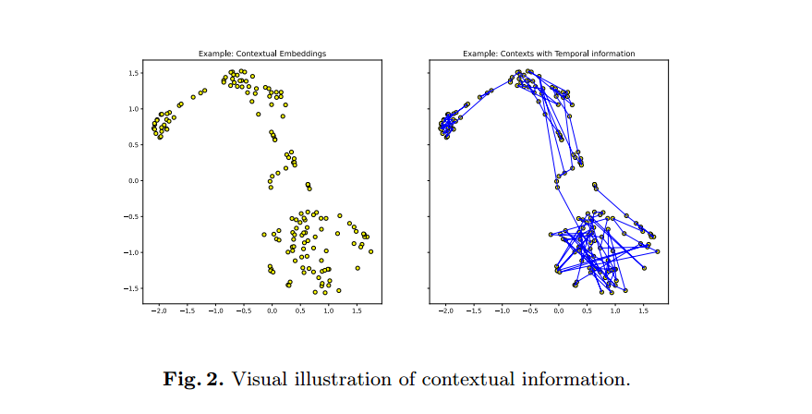
以下是实现方法:
该方法选择视频 I 中的有序子集 S = {It1, It2, ..., ItL}，其中 L 是选定帧的数量，t 是对应的时间戳。TAC-SUM包括四个主要模块:生成上下文嵌入、时间感知聚类、重要性评分和关键帧选择。
2.生成上下文嵌入包括两个步骤:采样视频和构建每个采样帧的嵌入。采样步骤通过将原始帧划分为等长片段并选择每个片段的中间帧来减少计算复杂度。嵌入步骤使用预训练模型提取每个采样帧的视觉嵌入。图2给出了两个上下文嵌入的例子。

Slide 5
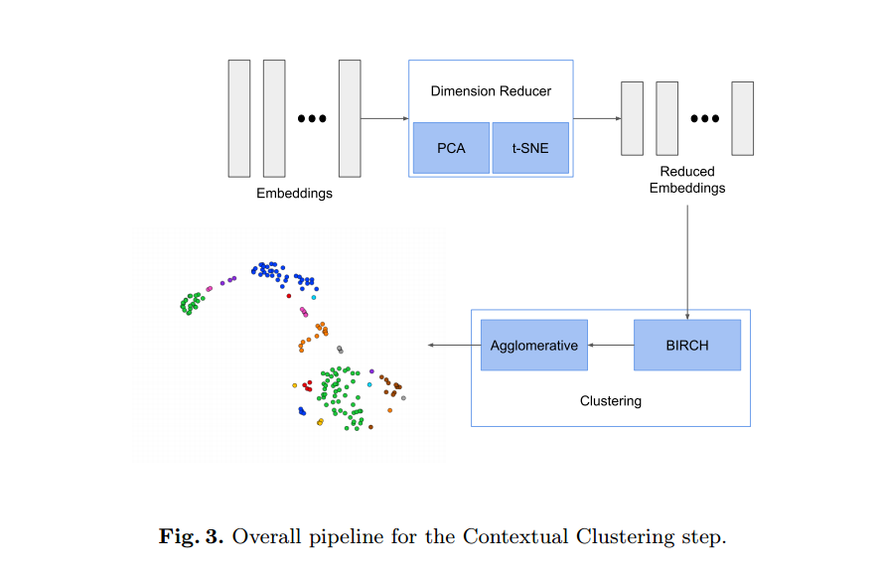
3.从全局上下文到局部语义包括两个步骤:使用传统聚类传播上下文信息到分区级别的聚类,然后进一步将分区级别的信息提炼到样本级别。聚类步骤首先使用PCA和t-SNE降维,然后应用BIRCH算法进行粗聚类,最后使用层次聚类合并粗聚类形成更细的聚类。语义分区步骤根据聚类标签对帧进行分区,并进行一些后处理操作。

Slide 6
4.关键帧和重要性得分步骤首先从分区中选择关键帧,然后计算每个采样帧的重要性得分。关键帧选择有三种方式:平均值、中间值和端点。重要性得分初始化为分区长度,然后使用关键帧偏置方法进行缩放和插值。根据片段的重要性和代表性,选择关键帧构建最终的视频摘要。
关键帧选择:
将视频分割成不同的语义分区P。
对每个分区P_i,可以采用以下三种方式选择关键帧k(i):
Mean: 选择分区内平均值最接近的帧
Middle: 选择分区中间的帧
Ends: 选择分区两端的帧
将所有分区的关键帧k(i)合并成最终的关键帧集合k。
帧重要性评分:
初始化每个采样帧的重要性分数ˆv_i为其所属分区的长度。
使用关键帧偏置方法(如增加关键帧附近帧的分数)对初始分数进行缩放,得到最终的重要性分数v_i。
采用不同的插值方法(如余弦插值、线性插值)填充采样帧之间的重要性分数。
视频摘要生成:
根据每个帧的重要性分数v_i,选择得分最高的关键帧作为最终的视频摘要。

Slide 7
5.实现细节部分介绍了一些超参数设置,如采样帧率、预训练模型、降维方法、聚类参数、关键帧选择方式和重要性得分计算方法等。

